Slide 1


Introdução à Internet das Coisas (IoT)
Prof. Dr. José Luís Zem
Especialização em Engenharia e Administração de Sistemas de Bancos de Dados

Slide 2

Agenda
A Internet.
As gerações (ou evoluções) da Internet.
Internet das Coisas.
Por onde começar ...
Hands on.
Faculdade de Tecnologia – FT - Curso de Engenharia e Administração de Sistemas de Bancos de Dados

Slide 3
A Internet
Em 24 de outubro de 1995, o Federal Networking Council aprovou uma resolução definindo o termo Internet.
Internet se refere ao sistema de informação global que:
(i) é logicamente ligado por um endereço único global baseado no Internet Protocol (IP) ou suas subseqüentes extensões;
(ii) é capaz de suportar comunicações usando o Transmission Control Protocol/Internet Protocol (TCP/IP) ou suas subseqüentes extensões e/ou outros protocolos compatíveis ao IP; e
(iii) provê, usa ou torna acessível, tanto publicamente como privadamente, serviços de mais alto nível produzidos na infra-estrutura descrita.
Faculdade de Tecnologia – FT - Curso de Engenharia e Administração de Sistemas de Bancos de Dados

Slide 4
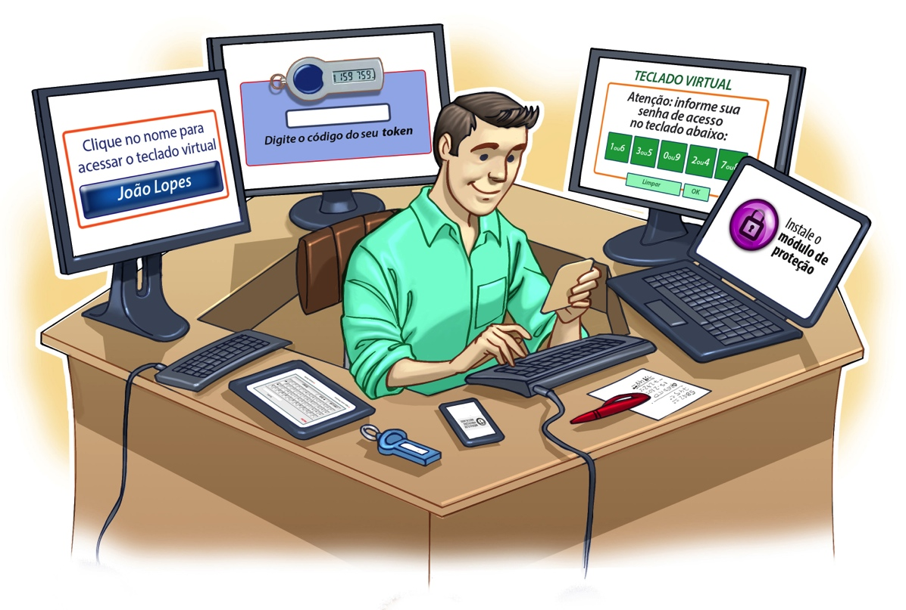
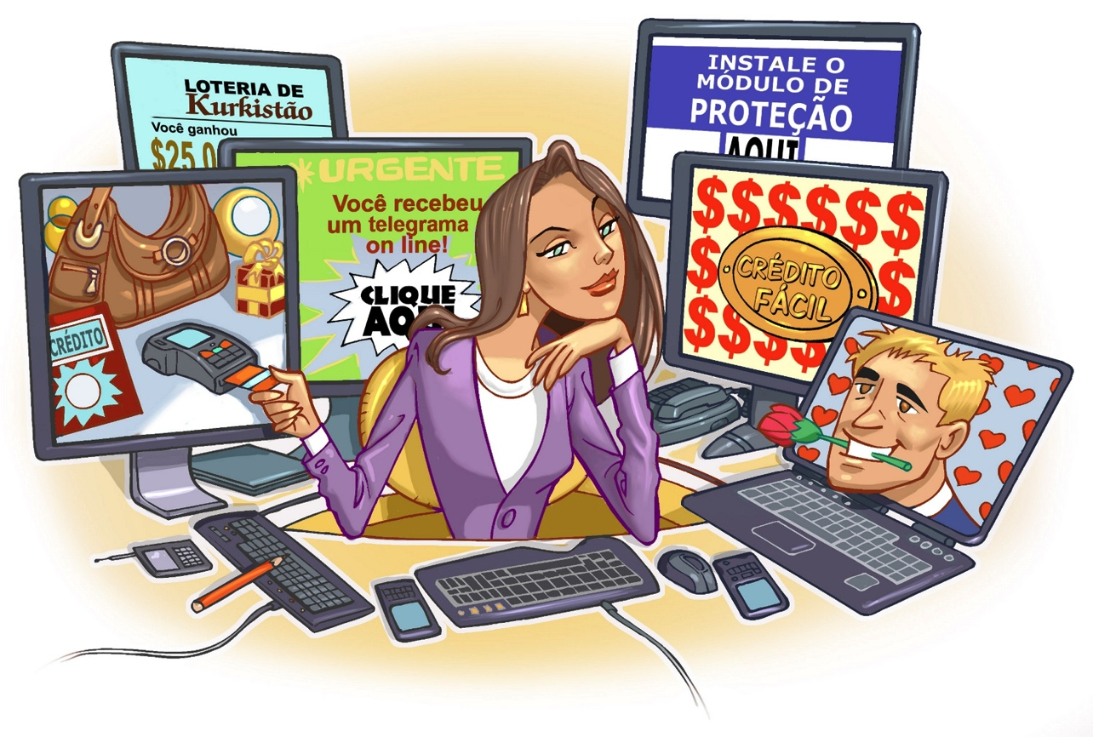
A Internet
“... mas eu uso a Internet para tudo, pesquiso, pago contas, ouço música, converso com as pessoas, troco mensagens, uso jogos on-line...”.
Internet é uma coisa e os Serviços são outra.
Faculdade de Tecnologia – FT - Curso de Engenharia e Administração de Sistemas de Bancos de Dados

Slide 5
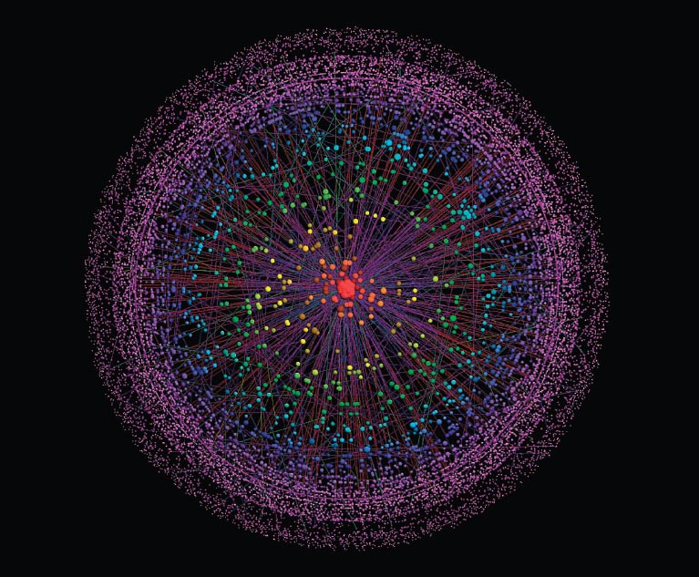
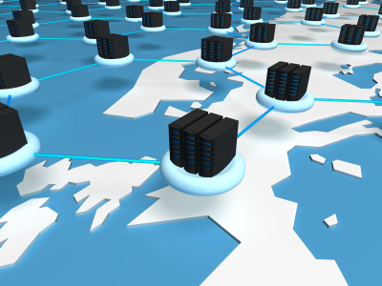
As Gerações da Internet.
1ª. Geração: A Internet interligando Computadores.
Faculdade de Tecnologia – FT - Curso de Engenharia e Administração de Sistemas de Bancos de Dados

Slide 6
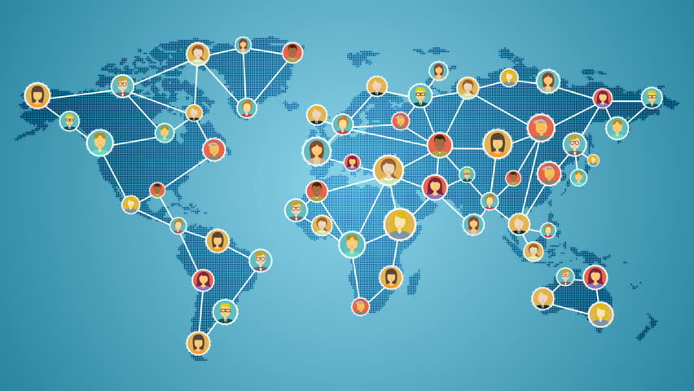
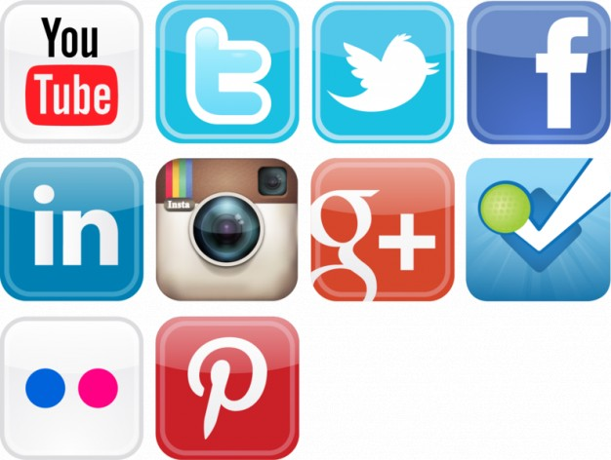

As Gerações da Internet.
2ª. Geração: A Internet interligando Pessoas.
Faculdade de Tecnologia – FT - Curso de Engenharia e Administração de Sistemas de Bancos de Dados

Slide 7
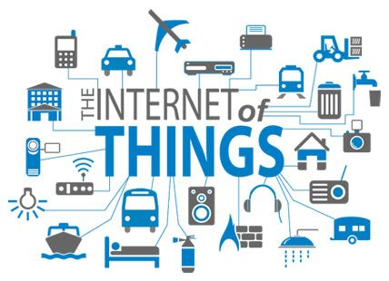
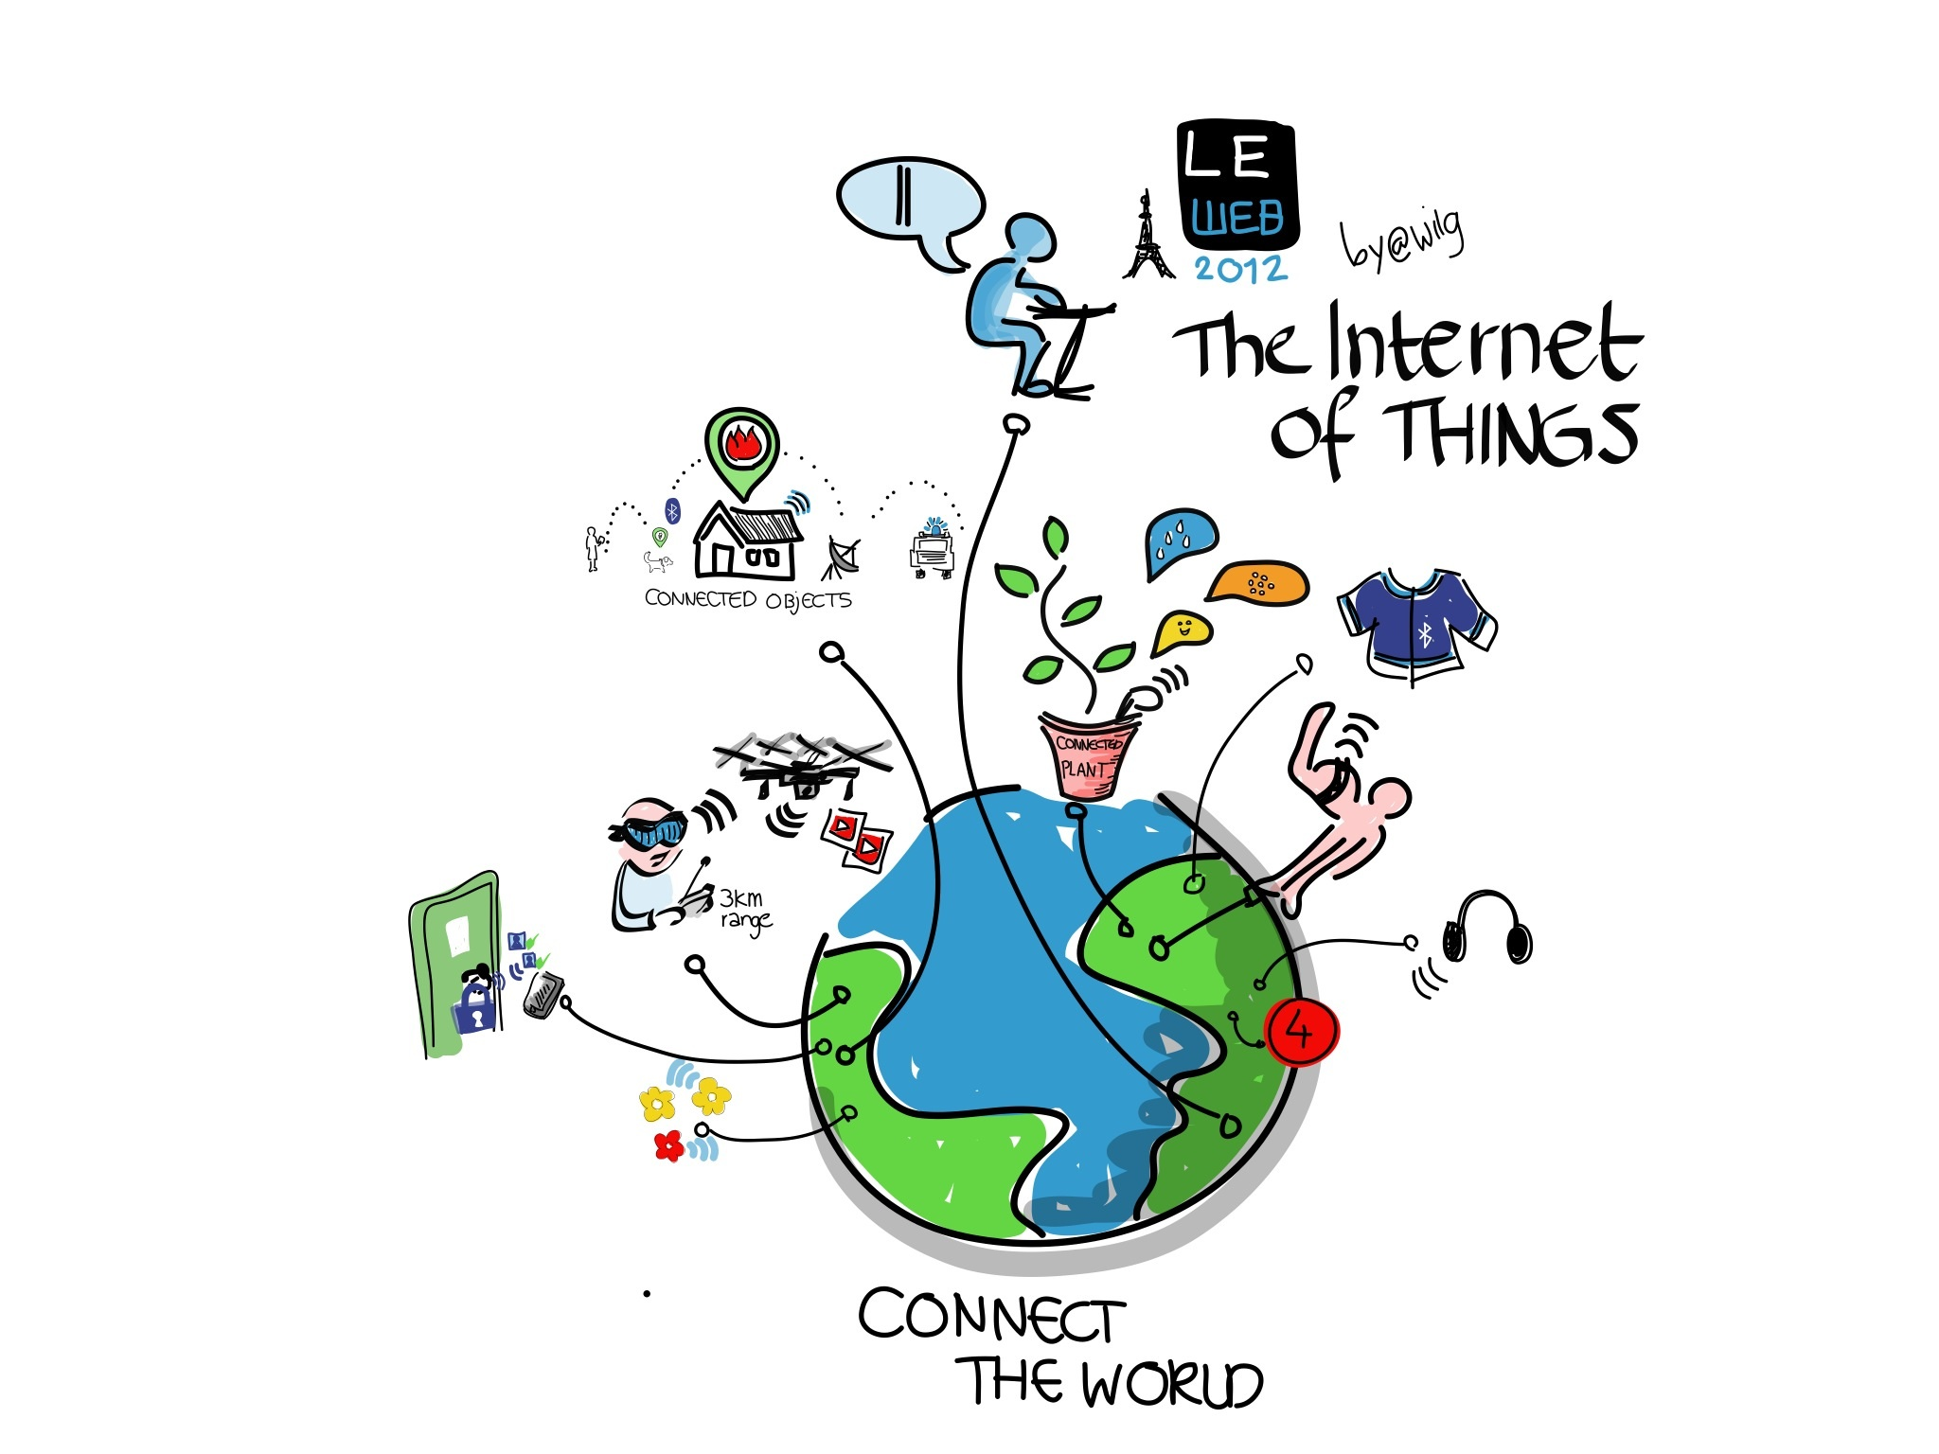
As Gerações da Internet.
3ª. Geração: A Internet interligando Objetos.
Faculdade de Tecnologia – FT - Curso de Engenharia e Administração de Sistemas de Bancos de Dados

Slide 8
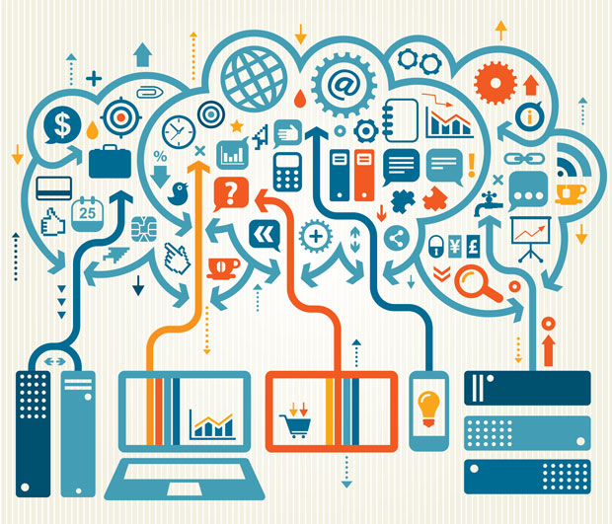
A Internet das Coisas.
Não existe uma definição universalmente para Internet das Coisas.
Mark Weiser previu a tecnologia por trás da Internet das Coisas no início de 1990.
O conceito tem sido chamado também de computação ubíqua, a computação onipresente (pervasiva), computação ambiente (baseada no contexto).
Faculdade de Tecnologia – FT - Curso de Engenharia e Administração de Sistemas de Bancos de Dados

Slide 9
A Internet das Coisas
IoT (Internet of Things) é uma rede de dispositivos inteligentes que podem se comunicar entre si, compartilhar informações e tomar decisões.
É uma expansão do conceito de M2M (Machine-to-Machine), onde os dispositivos não se comunicam apenas entre si, mas também com outros agentes como o ser humano e o meio ambiente.
A novidade da IoT não está na capacidade funcional dos objetos inteligentes – a tempos já encontrávamos muitos sistemas embarcados conectados à Internet – mas na expectativa da quantidade de objetos inteligentes que serão inseridos e das questões técnicas e sociais que isso apresenta.
Faculdade de Tecnologia – FT - Curso de Engenharia e Administração de Sistemas de Bancos de Dados

Slide 10
A Internet das Coisas
Alguns exemplos dessas questões são:
a identificação desses objetos inteligentes,
o gerenciamento autônomo e a auto-organização destes objeto,
diagnóstico e manutenção,
comportamento orientado a objetivos e ao contexto,
invasão de privacidade.
Atuação autonôma no mundo físico, podendo, fisicamente, colocar em perigo as pessoas em seus ambientes.
Faculdade de Tecnologia – FT - Curso de Engenharia e Administração de Sistemas de Bancos de Dados

Slide 11
A Internet das Coisas – Definições.
Wikepedia
É uma rede de objetos embarcadas com eletrônica, software, sensores e conectividade que lhes permitam alcançar um maior valor e serviço através da troca de dados com o fabricante, operador e/ou outros dispositivos conectados.
Cada objeto é exclusivamente identificável através do seu sistema de computação embarcada, mas é capaz de interagir dentro e fora da infra-estrutura de rede existente.
Faculdade de Tecnologia – FT - Curso de Engenharia e Administração de Sistemas de Bancos de Dados

Slide 12
A Internet das Coisas – Definições.
Gartner Group
É uma rede de objetos que contenham tecnologia embarcada para se comunicar e, sentir ou interagir com outros objetos nos ambientes interno ou externo.
European Research Cluster on IoT (IERC)
É uma infraestrutura de rede dinâmica com capacidades de auto-configuração e baseada em protocolos de comunicação padrões e interoperáveis onde os objetos físicos e virtuais têm identidades, atributos físicos e personalidades virtuais, usam interfaces inteligentes e estão perfeitamente integrados na rede de informação.
Faculdade de Tecnologia – FT - Curso de Engenharia e Administração de Sistemas de Bancos de Dados

Slide 13
A Internet das Coisas - Definições.
IEEE IoT Initiative
É uma rede que conecta objetos singularmente identificáveis na Internet; estes objetos tem sensoriamento, atuação e capacidade de programação potencial, informações sobre os mesmos podem ser coletadas e seus estados podem ser alterados de qualquer lugar, a qualquer hora e por qualquer coisa.
Em suma ...
Consiste em um conjunto de objetos que possuem capacidade para analisar o ambiente onde se encontram e promover alguma interação com o mesmo, além de possuir capacidade de comuncação com outros objetos reais e/ou virtuais, locais e/ou remotos, usando ou não Internet para isso.
Faculdade de Tecnologia – FT - Curso de Engenharia e Administração de Sistemas de Bancos de Dados

Slide 14
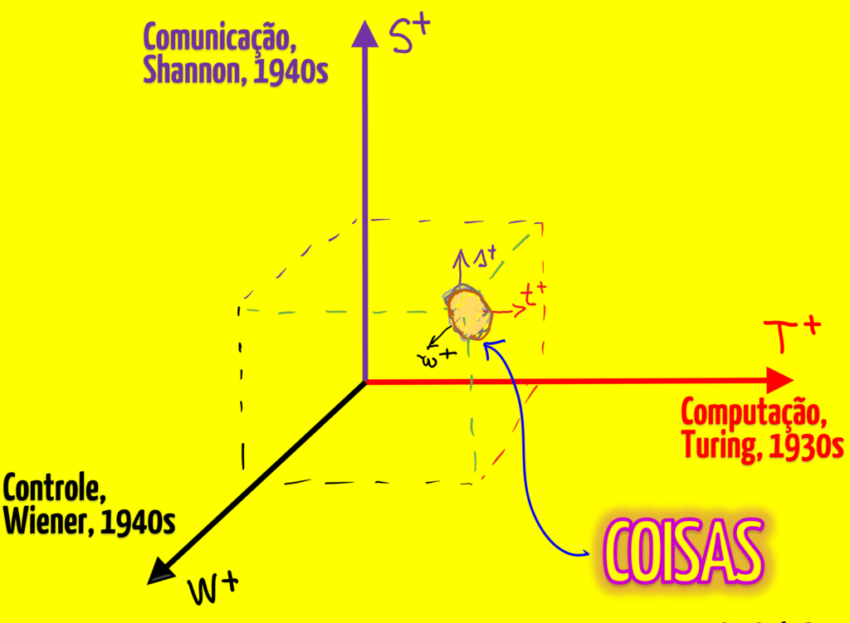
A Internet das Coisas.
Faculdade de Tecnologia – FT - Curso de Engenharia e Administração de Sistemas de Bancos de Dados

Slide 15
A Internet das Coisas - Componentes
Nós
Dispositivos inteligentes como sensores, atuadores, PCs e smartphones.
Gateway
Responsável pelo gerenciamento da comunicação entre os nós e os servidores de armazenamento de dados na Internet.
Cloud
Contém os servidores responsáveis pelo armazenamento de dados na Internet.
Aplicações
São capazes de tomar decisões baseadas nos dados publicados na Internet.
Faculdade de Tecnologia – FT - Curso de Engenharia e Administração de Sistemas de Bancos de Dados

Slide 16
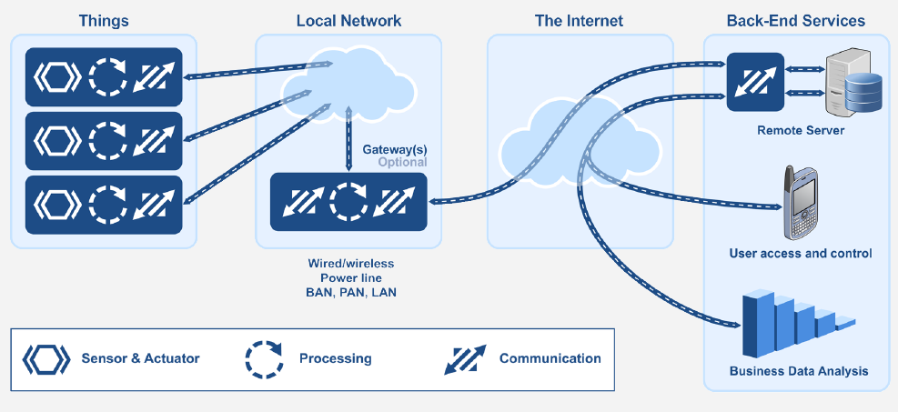
A Internet das Coisas - Componentes
Faculdade de Tecnologia – FT - Curso de Engenharia e Administração de Sistemas de Bancos de Dados

Slide 17
A Internet das Coisas – Características dos Nós
Os nós possuem normalmente um hardware de arquitetura específica (ARM, PIC, MSP430, AVR, etc).
Possuem também poucos recursos de hardware (CPU, memória RAM, memória flash e dispositivos de I/O).
Possuem uma conexão de rede, na maioria das vezes sem fio.
São normalmente alimentados por bateria.
Faculdade de Tecnologia – FT - Curso de Engenharia e Administração de Sistemas de Bancos de Dados

Slide 18
A Internet das Coisas – Firmware
Uma forma de implementar o firmware de um dispositivo inteligente é através de um código bare-metal (sem sistema operacional).
Conforme a complexidade e as necessidades do projeto aumentam, fica difícil manter um código bare-metal.
Para estes casos, o uso de um sistema operacional no dispositivo inteligente pode ser a melhor solução.
Faculdade de Tecnologia – FT - Curso de Engenharia e Administração de Sistemas de Bancos de Dados

Slide 19
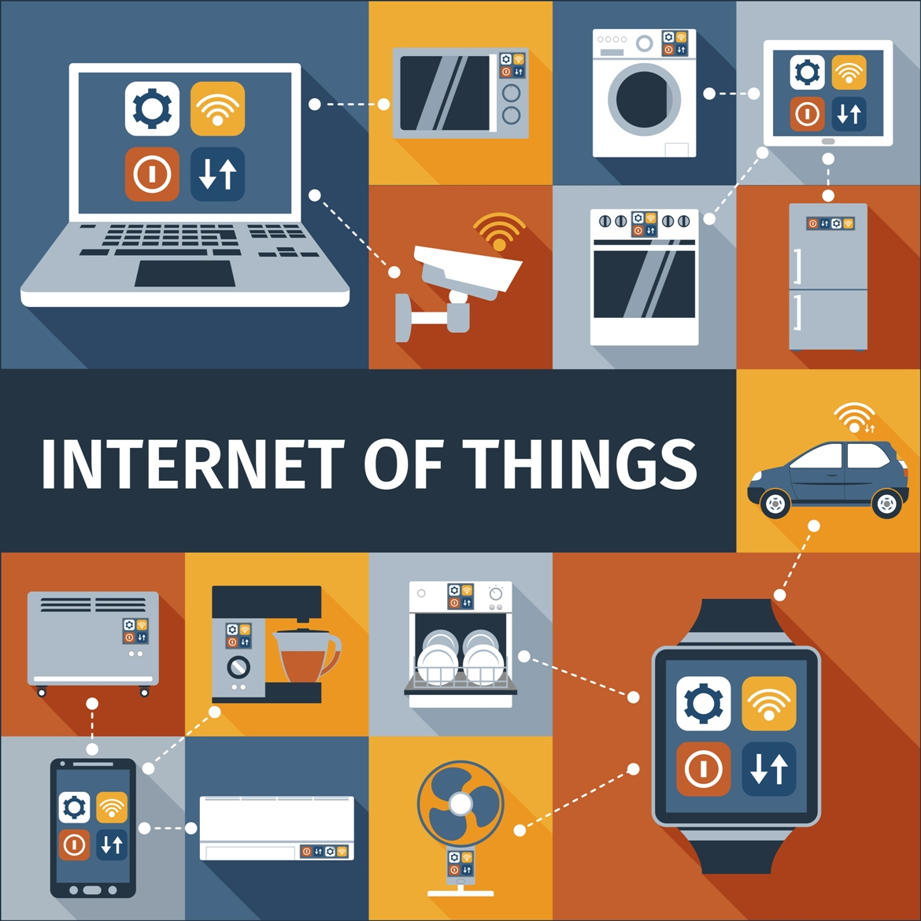
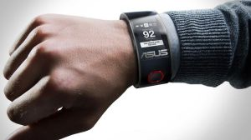
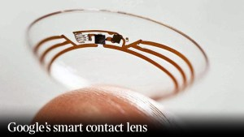
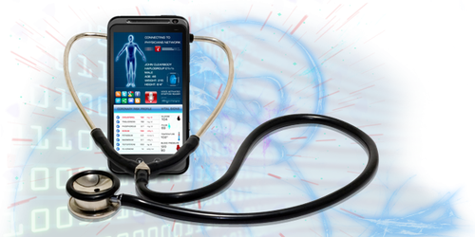
A Internet das Coisas – Dispositivos e Sistemas
Sistemas de Tempo Real – Sistemas Embarcados e Internet das Coisas
Faculdade de Tecnologia – FT - Curso de Engenharia e Administração de Sistemas de Bancos de Dados

Slide 20
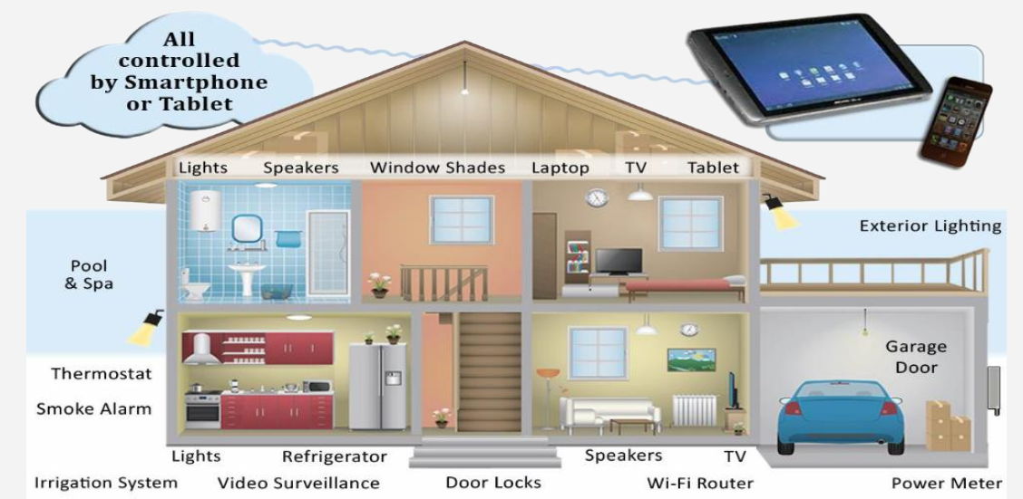
A Internet das Coisas - Aplicabilidade
Faculdade de Tecnologia – FT - Curso de Engenharia e Administração de Sistemas de Bancos de Dados

Slide 21
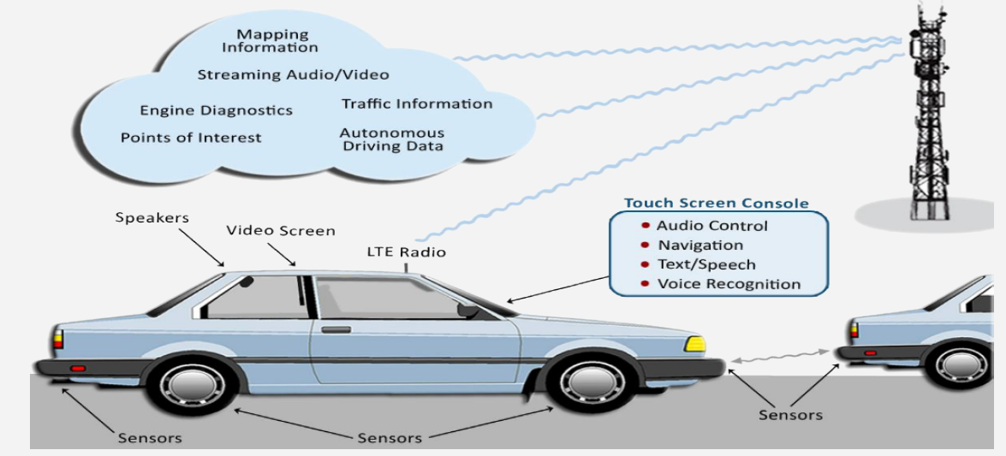
A Internet das Coisas - Aplicabilidade
Faculdade de Tecnologia – FT - Curso de Engenharia e Administração de Sistemas de Bancos de Dados

Slide 22
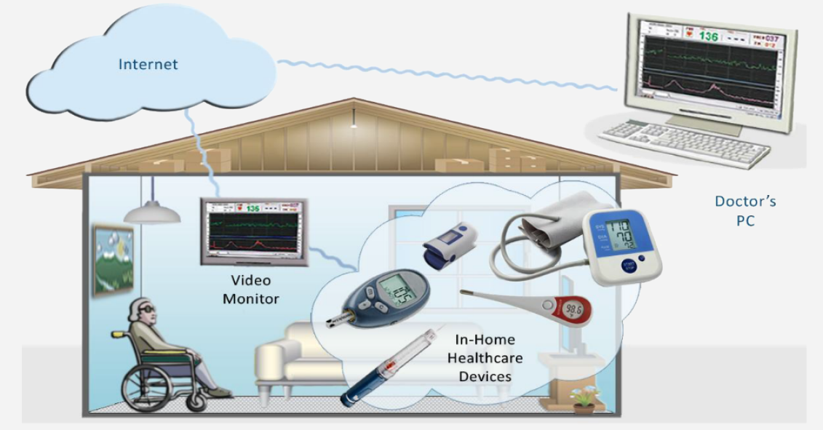
A Internet das Coisas - Aplicabilidade
Faculdade de Tecnologia – FT - Curso de Engenharia e Administração de Sistemas de Bancos de Dados

Slide 23
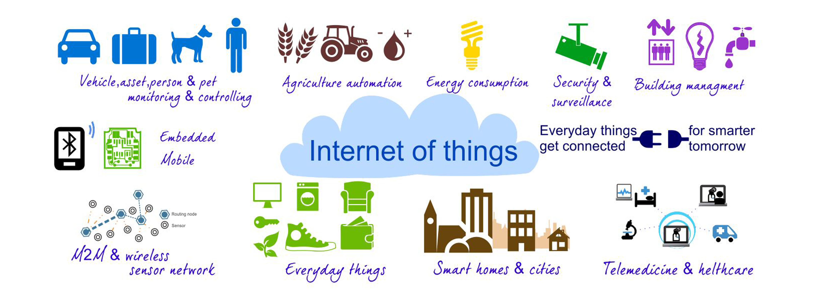
A Internet das Coisas - Aplicabilidade.
Faculdade de Tecnologia – FT - Curso de Engenharia e Administração de Sistemas de Bancos de Dados

Slide 24
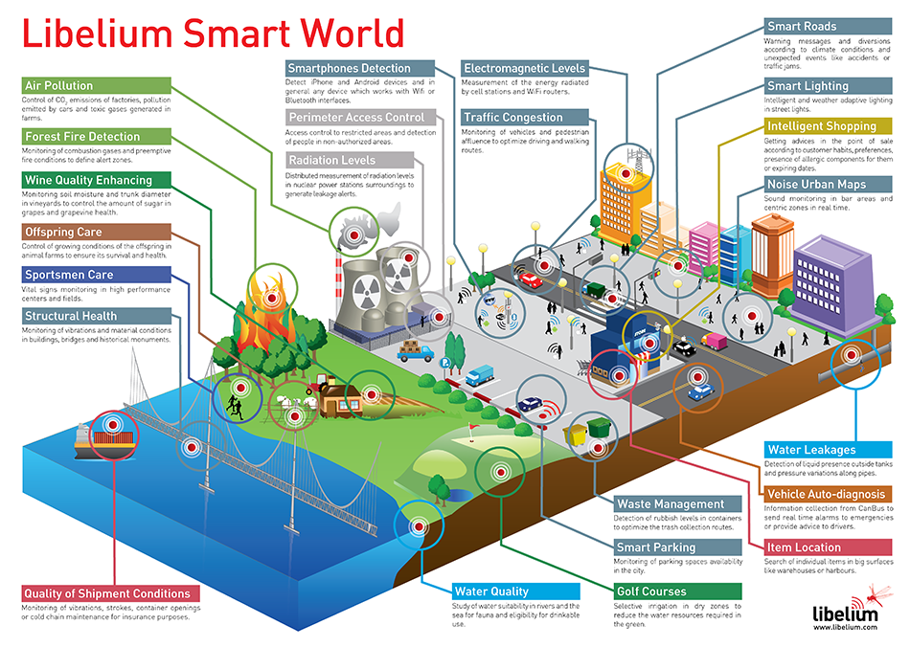
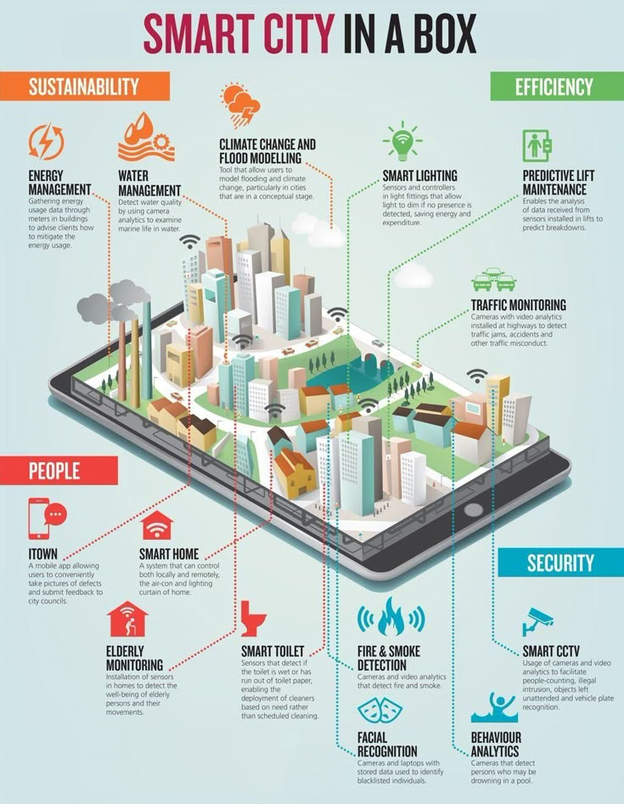
A Internet das Coisas – Larga Escala.
Faculdade de Tecnologia – FT - Curso de Engenharia e Administração de Sistemas de Bancos de Dados

Slide 25
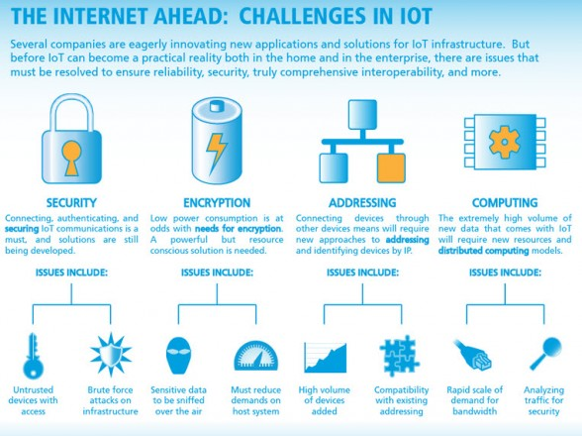
Internet das Coisas – Desafios.
Faculdade de Tecnologia – FT - Curso de Engenharia e Administração de Sistemas de Bancos de Dados

Slide 26
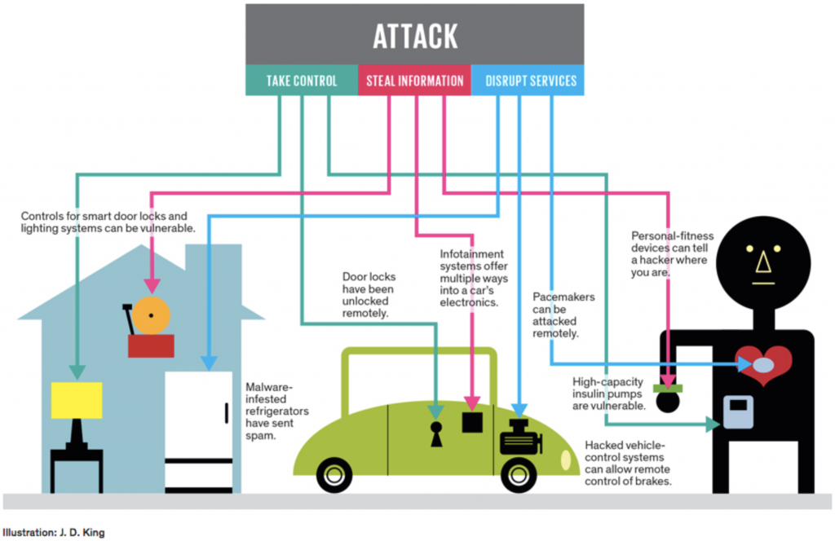
Internet das Coisas – Possíveis Ataques.
Faculdade de Tecnologia – FT - Curso de Engenharia e Administração de Sistemas de Bancos de Dados

Slide 27
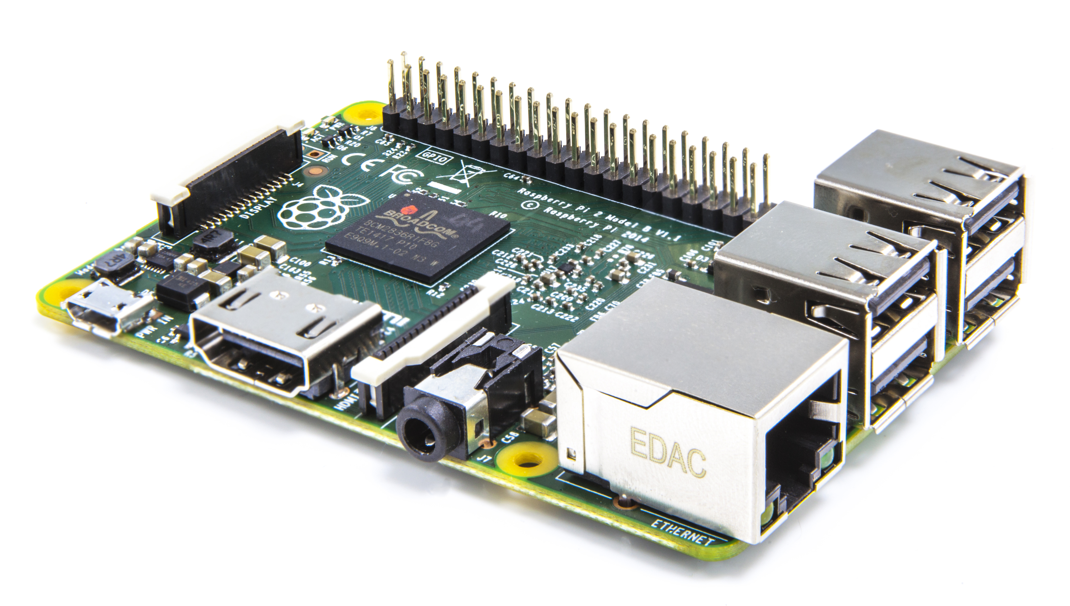
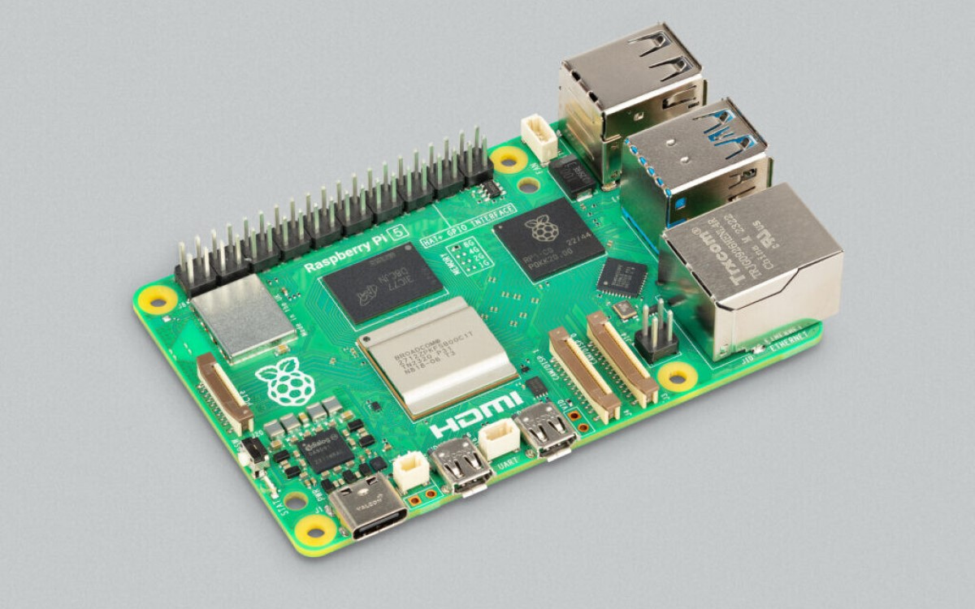
Por onde começar – Raspberry Pi
Faculdade de Tecnologia – FT - Curso de Engenharia e Administração de Sistemas de Bancos de Dados

Slide 28
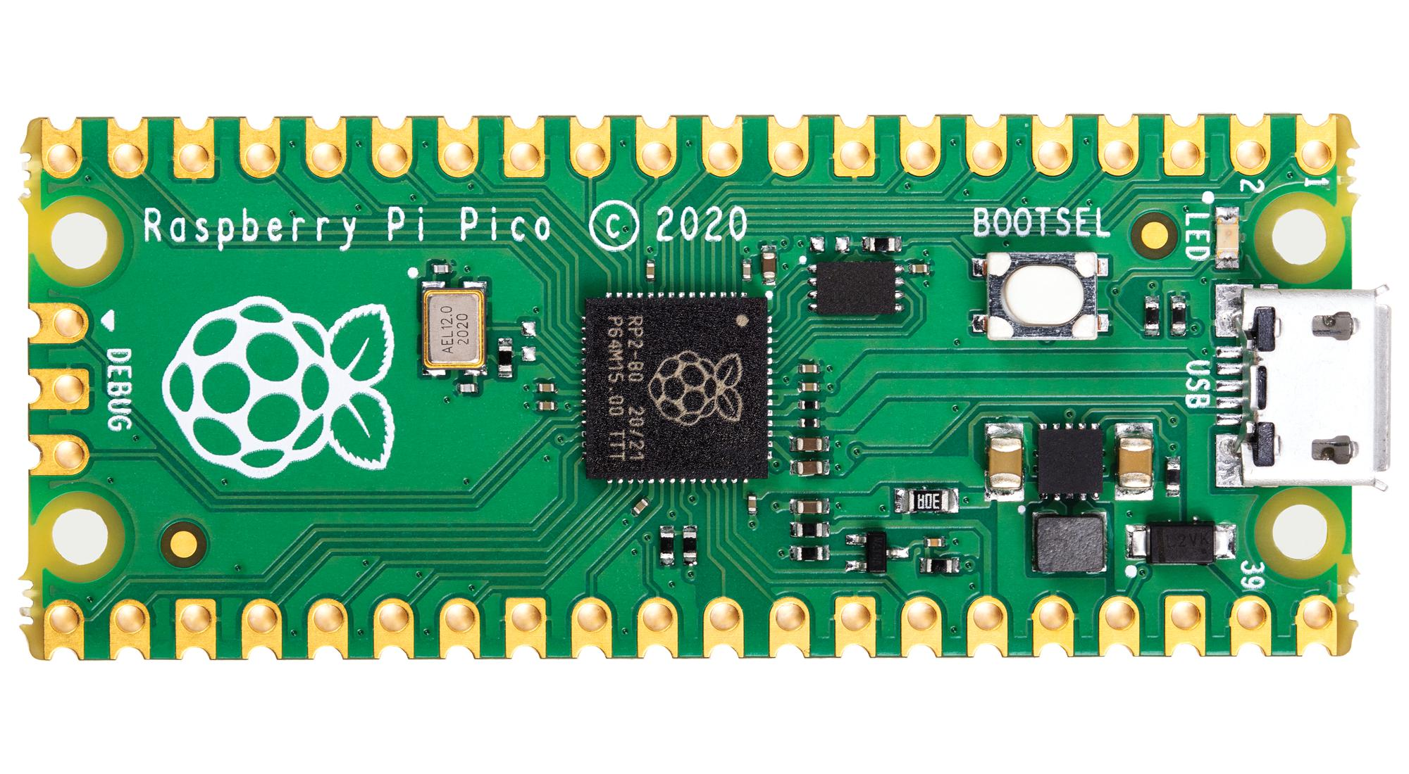
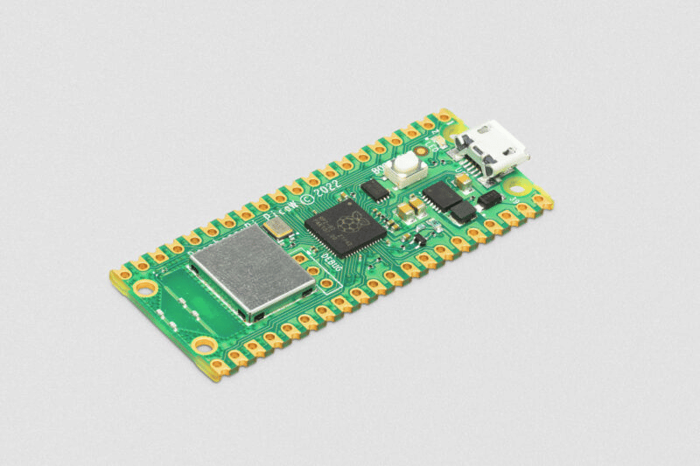
Por onde começar – Raspberry Pi Pico
Faculdade de Tecnologia – FT - Curso de Engenharia e Administração de Sistemas de Bancos de Dados

Slide 29
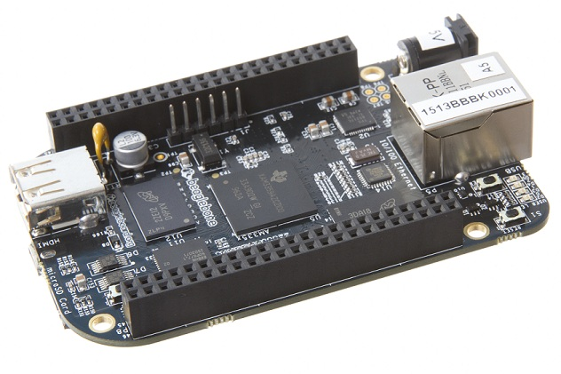
Por onde começar – Beaglebone
Faculdade de Tecnologia – FT - Curso de Engenharia e Administração de Sistemas de Bancos de Dados

Slide 30
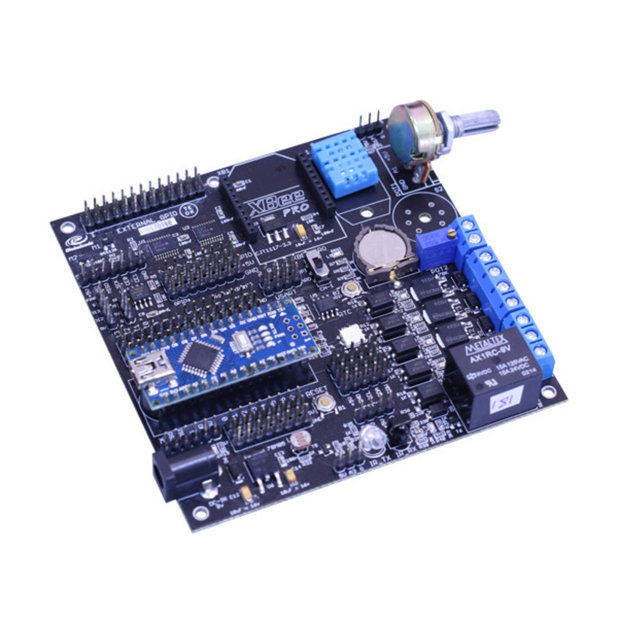
Por onde começar – IoT Surfboard
Faculdade de Tecnologia – FT - Curso de Engenharia e Administração de Sistemas de Bancos de Dados

Slide 31
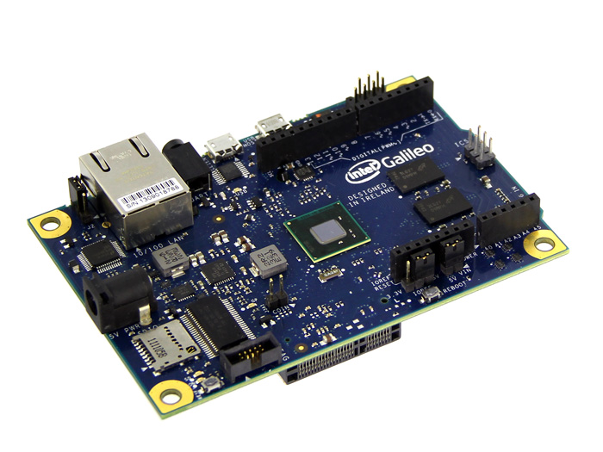
Intel Galileo
Faculdade de Tecnologia – FT - Curso de Engenharia e Administração de Sistemas de Bancos de Dados

Slide 32
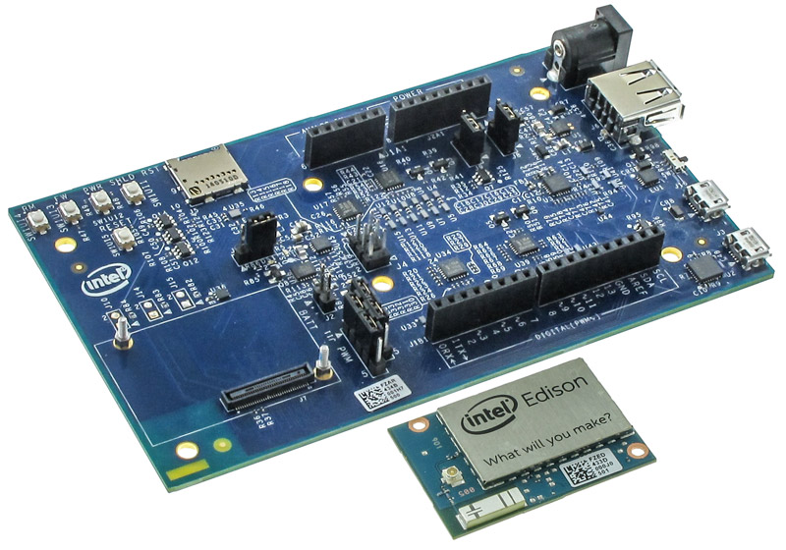
Intel Edison
Faculdade de Tecnologia – FT - Curso de Engenharia e Administração de Sistemas de Bancos de Dados

Slide 33
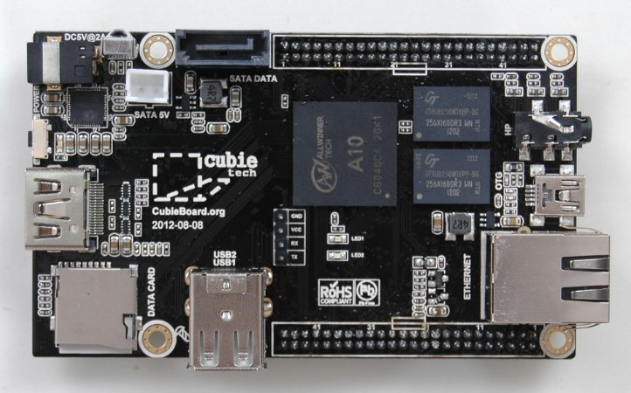
Cubieboard
Faculdade de Tecnologia – FT - Curso de Engenharia e Administração de Sistemas de Bancos de Dados

Slide 34

Por onde começar – Arduino
Faculdade de Tecnologia – FT - Curso de Engenharia e Administração de Sistemas de Bancos de Dados

Slide 35
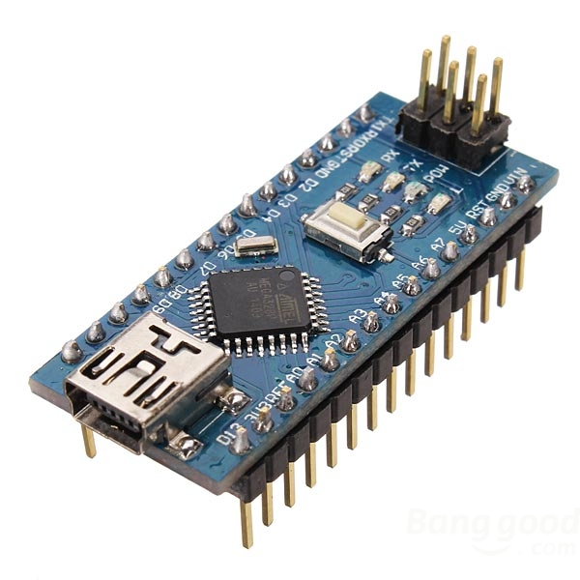
Por onde começar – Arduino Nano
Faculdade de Tecnologia – FT - Curso de Engenharia e Administração de Sistemas de Bancos de Dados

Slide 36
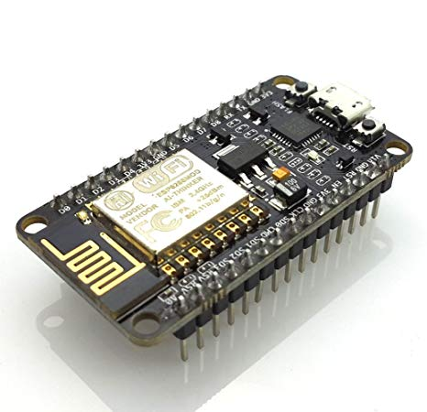
Por onde começar – NodeMCU / ESP32
Faculdade de Tecnologia – FT - Curso de Engenharia e Administração de Sistemas de Bancos de Dados

Slide 37
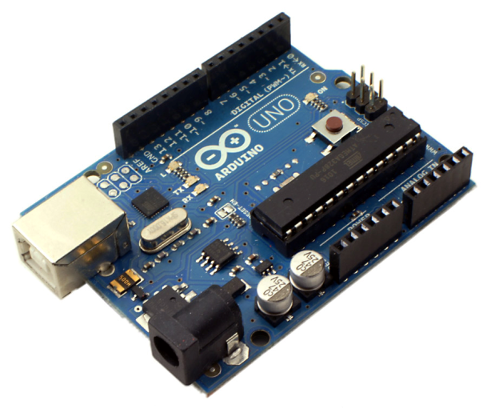
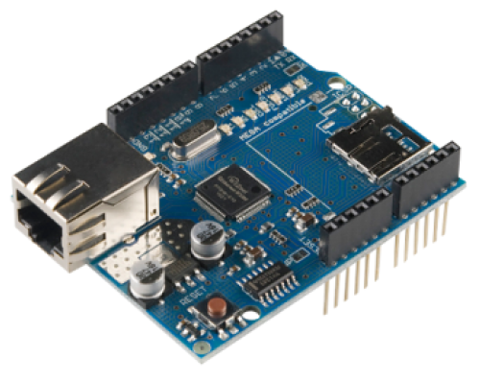
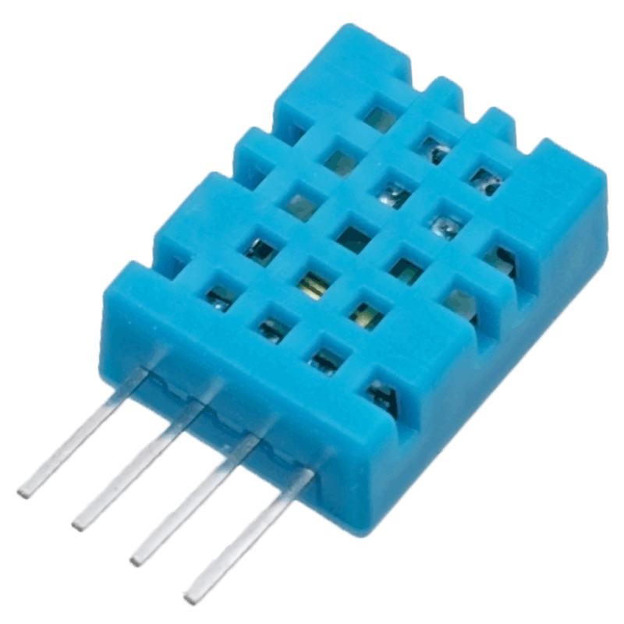
Exemplo – Hardware.
Faculdade de Tecnologia – FT - Curso de Engenharia e Administração de Sistemas de Bancos de Dados

Slide 38
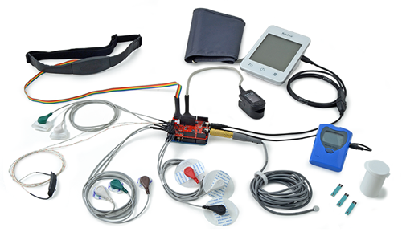
Por onde começar ?
Faculdade de Tecnologia – FT - Curso de Engenharia e Administração de Sistemas de Bancos de Dados

Slide 39
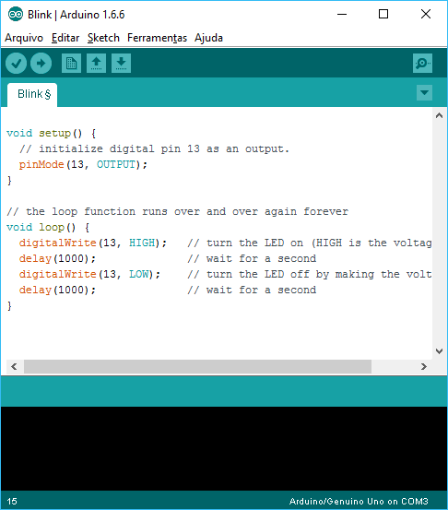

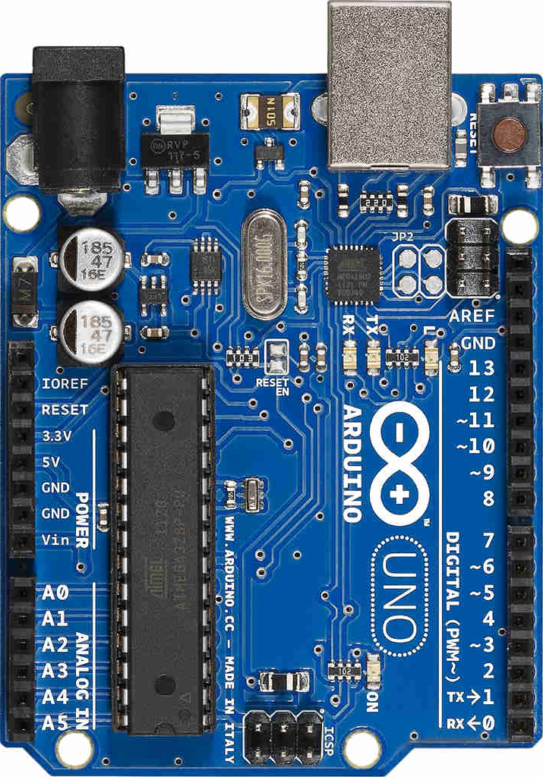
Por onde começar ?
Faculdade de Tecnologia – FT - Curso de Engenharia e Administração de Sistemas de Bancos de Dados

Slide 40
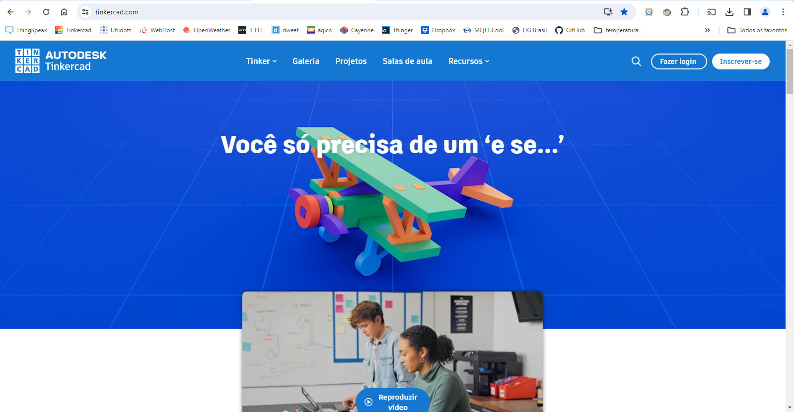
Por onde começar ?
Faculdade de Tecnologia – FT - Curso de Engenharia e Administração de Sistemas de Bancos de Dados

Slide 41
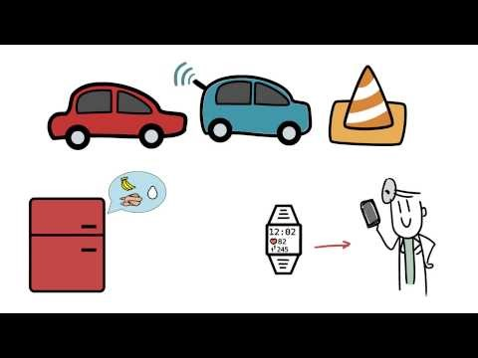
A Internet das Coisas.
Faculdade de Tecnologia – FT - Curso de Engenharia e Administração de Sistemas de Bancos de Dados

Slide 42
Introdução à Internet das Coisas (IoT)
Prof. Dr. José Luís Zem
Especialização em Engenharia e Administração de Sistemas de Bancos de Dados

